Slide 1

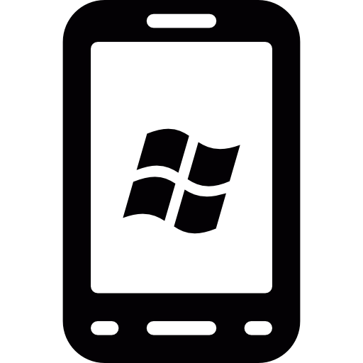
Developing a Cross Platform App
Notes:
On doit l’avènement des applications mobiles au tout premier Iphone sorti en 2007. Depuis, elles ont chamboulé notre quotidien.
QR code, mobilité accrue et télétravail : dans le contexte actuel, les applications mobiles sont plus que jamais utilisées, dans le cadre privé mais aussi professionnel.
Il existe deux manières de programmer une application mobile, je vais vous expliquer les avantages et inconvénients de chacune et on vous donne les nouveautés !

Slide 2
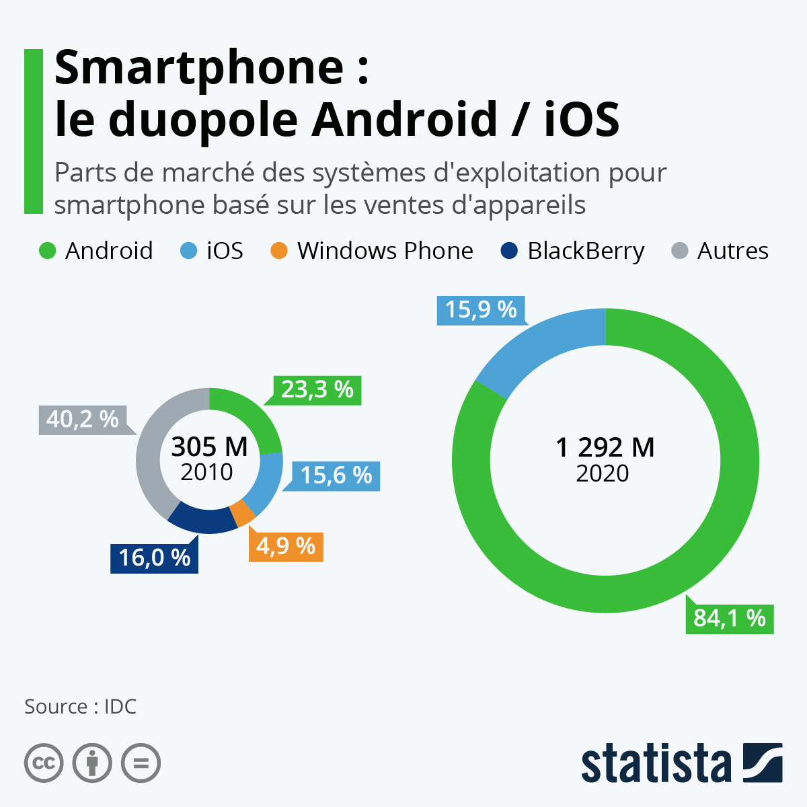

Slide 3
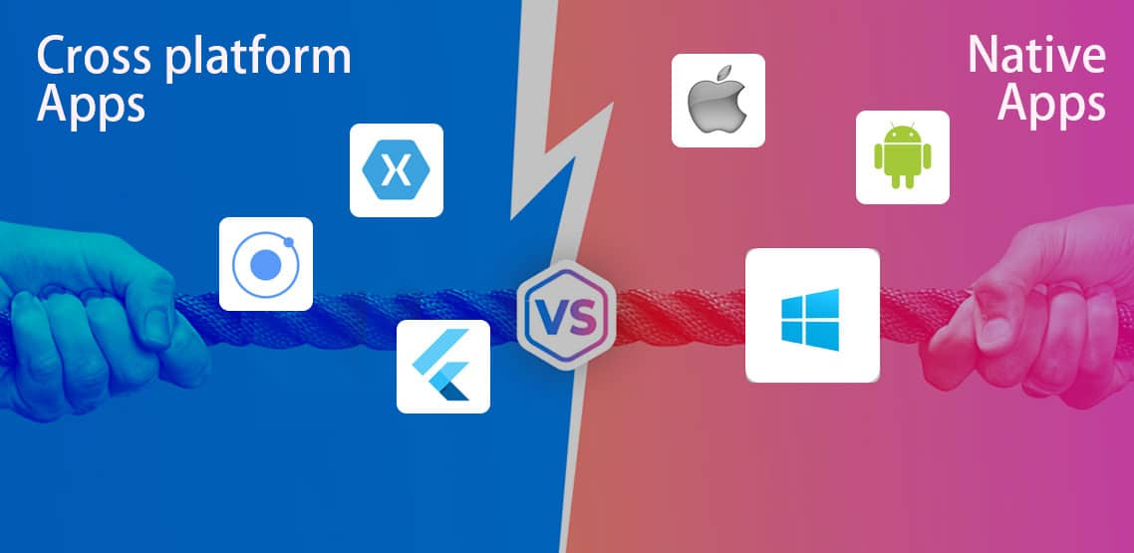
Native Development or Cross-Platform Technology ?
Notes:
Avant de parler de développement cross-platform je vais dans un premier temps vous parler du development native, car c’est ce qui est arrive en premier,

Slide 4

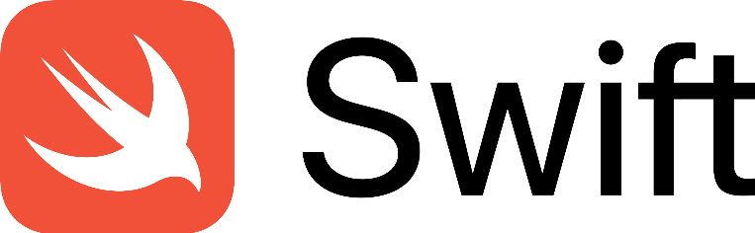
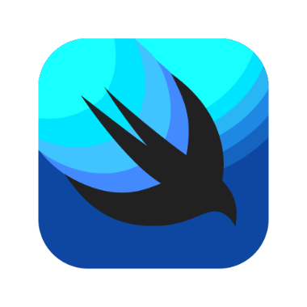
Native : IOS - Swift
2013
2019
V 5.4
Notes:
Au départ, le développement iOS Système d'exploitation des appareils Apple. était réalisé avec Objectif C basé sur le C, un langage assez lourd. Celui-ci a laissé place à Swift en 2013.
Après une fièvre de sorties de versions majeures tous les 6 mois, la volonté d’Apple est de stabiliser le langage depuis quelques années. Conséquence : peu d’évolutions !
Aujourd’hui, on est en Swift Langage de programmation créé par Apple, pour le développement sur leur différents périphériques. 5.4. La version majeure date de 2019.
Les dernières évolutions sont facultatives mais notons quand même Swift UI L'UI signifie "user interface", et se compose de tous les éléments graphique d'une interface utilisateur. qui a pour volonté d’unifier toutes les interfaces au sein de l’écosystème Apple : Iphone, Ipad, mac.

Slide 5

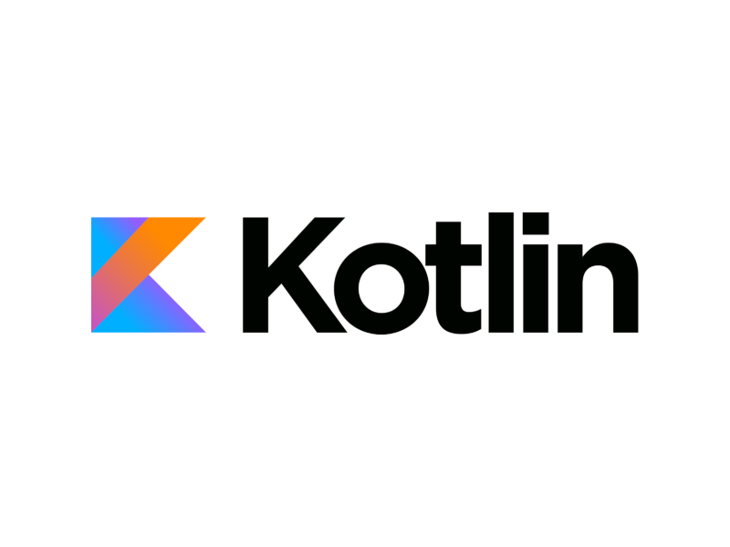
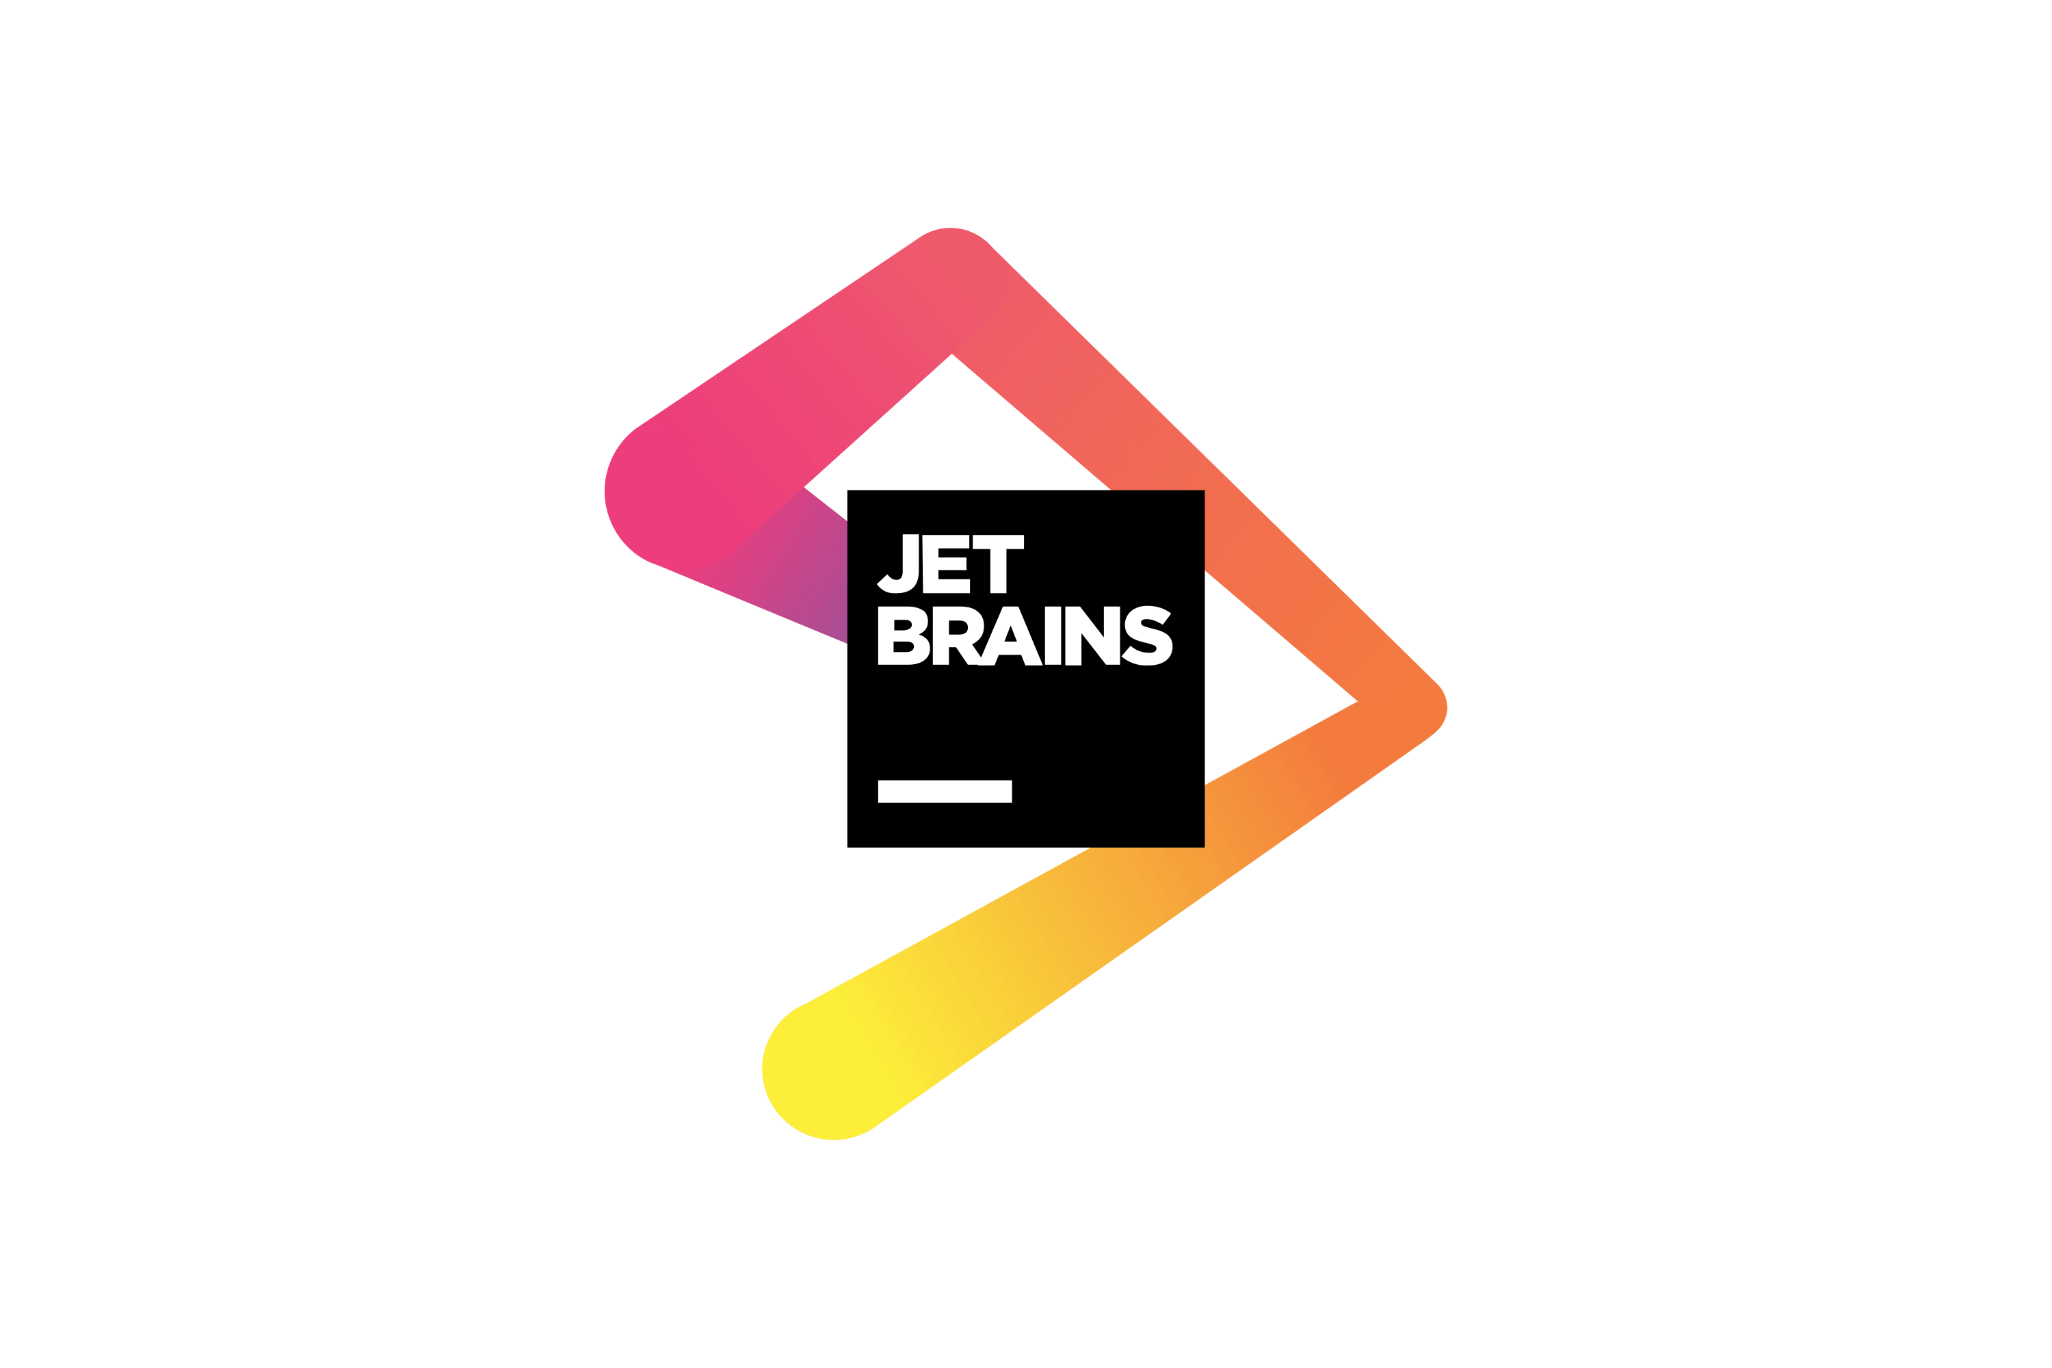

Native : Android - Kotlin
2016
Notes:
Initialement, le développement d’applications mobiles sur Android, Android est un système d'exploitation mobile basé sur Linux. était sur du Java natif, puis on est passé progressivement sur du Kotlin, né en 2016, poussé par Google et développé par JetBrain, qui sont aussi derrière Android Studio.
Kotlin Langage de programmation permettant de développement des applications mobiles Android natives. est plus une surcouche de Java, Langage de développement très populaire ! qu’un langage en tant que tel, mais elle simplifie grandement les choses pour les néophytes. De plus, les erreurs sont mieux gérées, ce n’est pas rien ! La syntaxe de Kotlin, qui ressemble un peu à celle de Swift,
Le développement d’applications mobiles sur Java est encore très utilisé, grâce à la communauté de développeurs et aux projets open source disponibles.

Slide 6


Cross-Platform
How does it works ?
Browser Equivalent
Native Frameworks
Notes:
Pour contourner l’onéreux multi-développement sur iOS et Android en parallèle, avec plusieurs périphériques et systèmes ciblés, le cross-platform a vu le jour. L’idée est simple : une application unique qui se déploie sur plusieurs périphériques.
Plusieurs types de cross-platform existent :
Le premier se base sur un équivalent navigateur : l’application crée des pages navigateur et les affiche
Le second utilise des frameworks qui creusent au plus proche du natif en créant du code Java et du code iOS pour que ça soit plus fonctionnel.

Slide 7
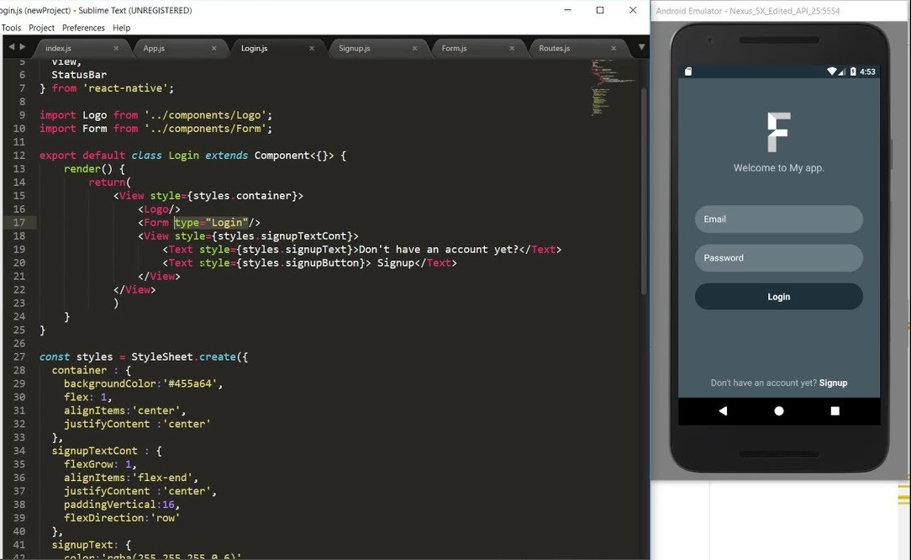
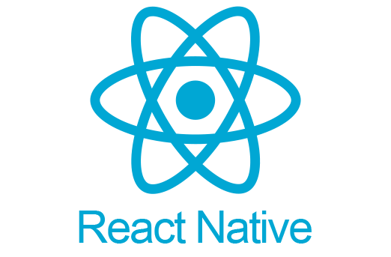



React Native
Notes:
React Native Framework basé sur React pour le développement d'applications cross-platform. est un framework 100% JavaScript basé sur React.
Ce framework est né à l'origine chez Facebook en 2012. React est un framework de développement JavaScript populaire. Native avait pour objectif premier de moderniser et de simplifier le développement des applications Facebook Android et iOS qui se faisaient vieillissantes. Depuis, l’application Facebook a fait marche arrière mais le framework marche toujours ! Depuis 2015, il est passé open source.

Slide 8

React Native :
Advantages - Disadvantages
• Based on React
• A large community
• Many packages available
• Hard to debug
• Supports Android a little less well than IOS
Notes:
Les avantages de React Native :
Basé sur React
Hot Reloading très efficace
Possibilité d'utiliser Expo pour un lancement et des tests quasiment instantanés
Une grande communauté
Bonnes performances
Beaucoup de librairies disponibles
Simple à apprendre si on connaît déjà React
Les inconvénients de React Native :
Difficile à débugger
Supporte un peu moins bien Android qu'IOS

Slide 9
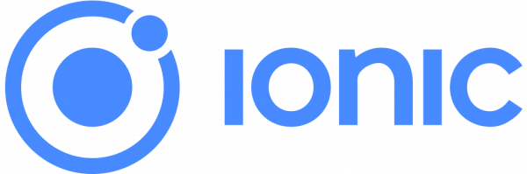



Ionic
Notes:
Ionic. repose sur les langages de développement Angular et TypeScript, deux technologies qui, associées, forment un combo très productif !

Slide 10
Ionic:
Advantages - Disadvantages
• Based on Angular
• A lot of documentation
• Embedded design
• Limited performance
• Native API sometimes inaccessible (especially on iOS)
Notes:
Les avantages d’Ionic :
Basé sur Angular : un framework connu, efficace et fiable
Multiple framworks compatibles
Beaucoup de documentation
Possibilité de migrer un composant Web Angular sur une app mobile simple (voir même une application entière)
Design embarqué
Les inconvénients d’Ionic :
Performance limitée
API native parfois inaccessible (notamment sur iOS)
MAJ fréquente (cycle de vie limité)
Design assez rigide est complexe

Slide 11
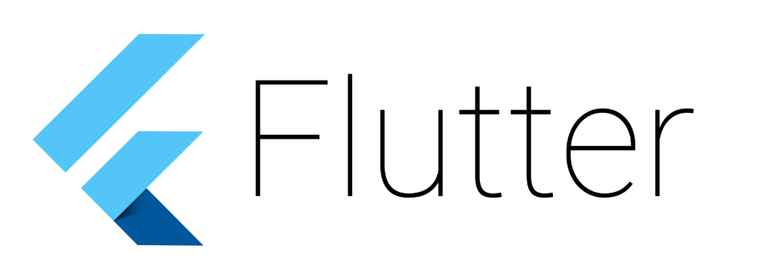
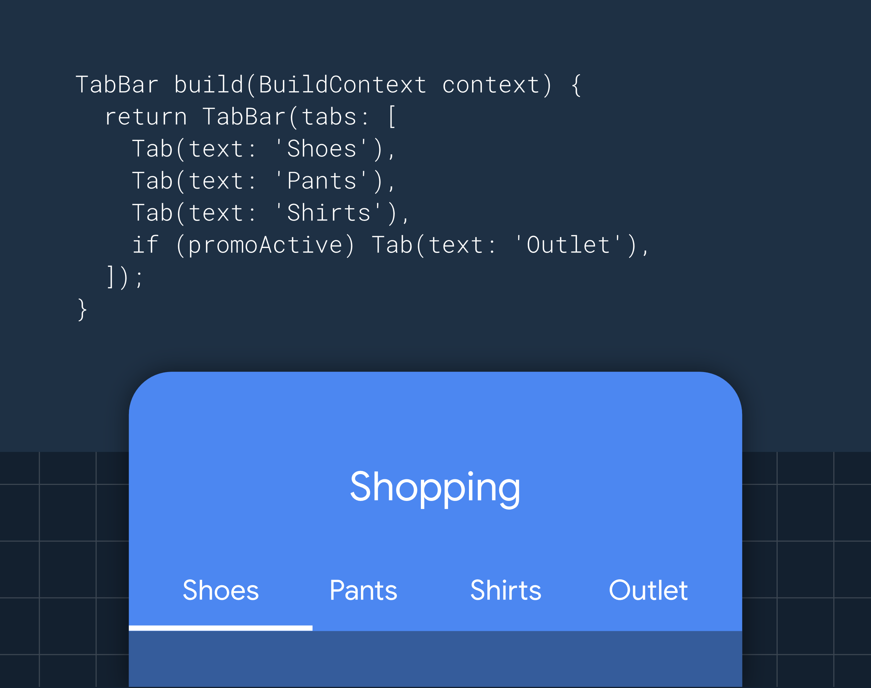
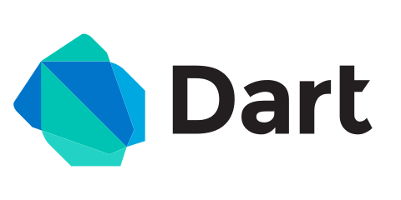
Flutter
Notes:
Le langage qui prend de plus en plus de parts de marché. Seul hic : il faut réapprendre un nouveau langage pour s’en servir !

Slide 12
Flutter:
Advantages - Disadvantages
• Great performance
• Allows you to do Desktop and Browser in addition to mobile
• The documentation is very nice
• Dart is not a popular language, and is quite unique
• The framework is quite new, little lack of maturity
Notes:
Les avantages de Flutter :
Basé sur Dart
Excellente performance (compile en ARM natif)
Permet de faire du Desktop et du Browser en plus du mobile
Bon hot reloading
Sa popularité est en constante croissance depuis quelques années
La documentation est très agréable
L'UI sera exactement la même pour Android ou IOS
Open Source
Les inconvénients de Flutter :
Dart n'est pas un langage populaire, et est assez unique en son genre.
L'UI sera exactement la même pour Android ou IOS
Le framework est assez nouveau, peu manquer de maturité

Slide 13
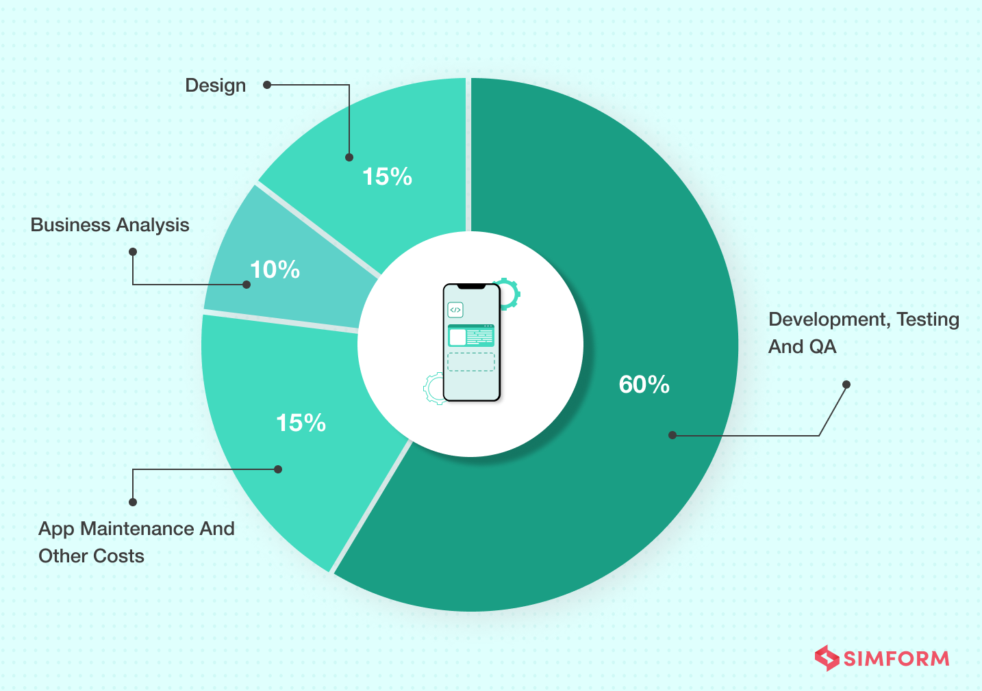

Conclusion
Notes:
80 % du coût d’une application mobile, c’est sa maintenance.
Vous vous en doutez, développer deux fois c’est plus cher. On n’ira pas jusqu’à doubler le prix de l’application mobile car il y a tout de même des éléments qui se recoupent.
Avec du cross-platform, il y aura moins de coûts d’entrée.

